Slide 1
1km格子で再現された2003/2004年の気温日変化の地域性
第4回やませ研究会ミーティング 2011年9月20-21日
沢田雅洋
岩崎俊樹
（東北大学）
Miyagi
Pref.
弘前大学大学院理工学研究科１号館第１０講義室
Notes:
1. What’s Yamase?
2. Background and objective
3. Features of Diurnal variation
4. Reproducibility of Synoptic variation
5. Error of surface temperature
6. Summary and future works

Slide 2
ヤマセに関連する局地気候研究
10kmメッシュダウンスケール 1000年程度
気候モデルの結果（MRI, AORI)をダウンスケール
→ヤマセの頻度や強度を自動検出し統計調査
1kmメッシュダウンスケール 100か月程度
ヤマセと冬季モンスーンの地域特性の理解
2003年7月 v.s. 2004年7月の比較
100mメッシュダウンスケール 100日程度
下層雲解像モデルによる雲の形成過程研究

Slide 3
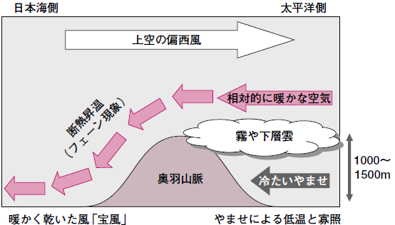
研究背景
1kmメッシュ 気象データ => 農業利用
Ohu mountain
range
詳細な地形の影響
Japan sea
Pacific
ocean
（Kanno，2007）
力学的ダウンスケーリングが有効・有用
Notes:
宮城県周辺でのアメダスの分布図
間隔粗い、不十分
MANALは10km、不十分

Slide 4
研究目的
Final goal
○ ヤマセの地域特性の理解
- 地域気候 (気温、雲、風などの日変化…)
- 力学的ダウンスケーリングの有効性・有用性
○ 農業利用
- 高解像度の気象データをどう使うか（使えるか）
Today’s topic
1ｋｍ水平格子で再現された2003/2004年
(冷夏/暑夏)の気温日変化（最低気温、最高気温、日較差）の地域性を調べる
Notes:
To understand Yamase phenomena, downscaling method is an attractive way.
Efficacy, usability

Slide 5
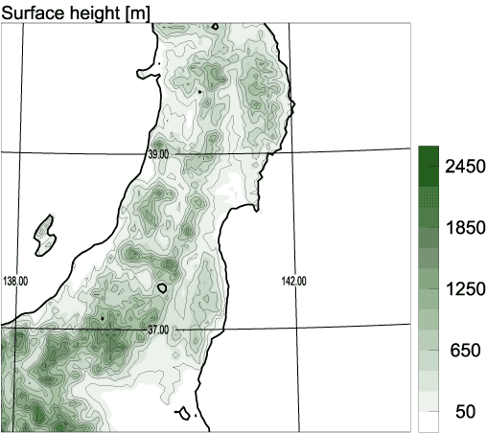
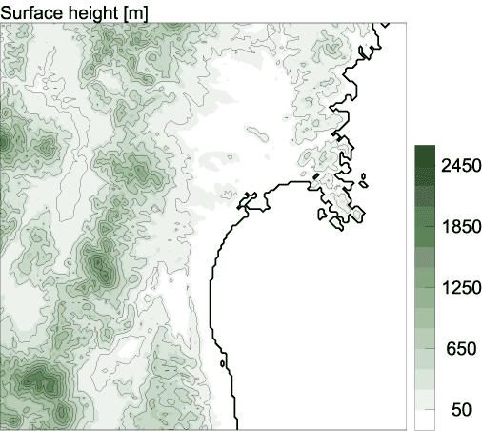
モデル（JMA-NHM）の設定と計算領域
格子数/解像度 | 101x101: 5km | 151x151: 1km
計算時間 | 2003/2004年6月30日～7月31日（32日）
地表面過程 | SiB（Simple Biosphere） | 同左
雲物理 | 5-classバルク法 | 同左
対流スキーム | Kain-Fritsch | なし
放射 | 北川(2000), 藪他（2005） | 同左
雲量 | 部分凝結 | 同左
MANAL(10km)
dx=5km
dx=1km
Sendai

Slide 6
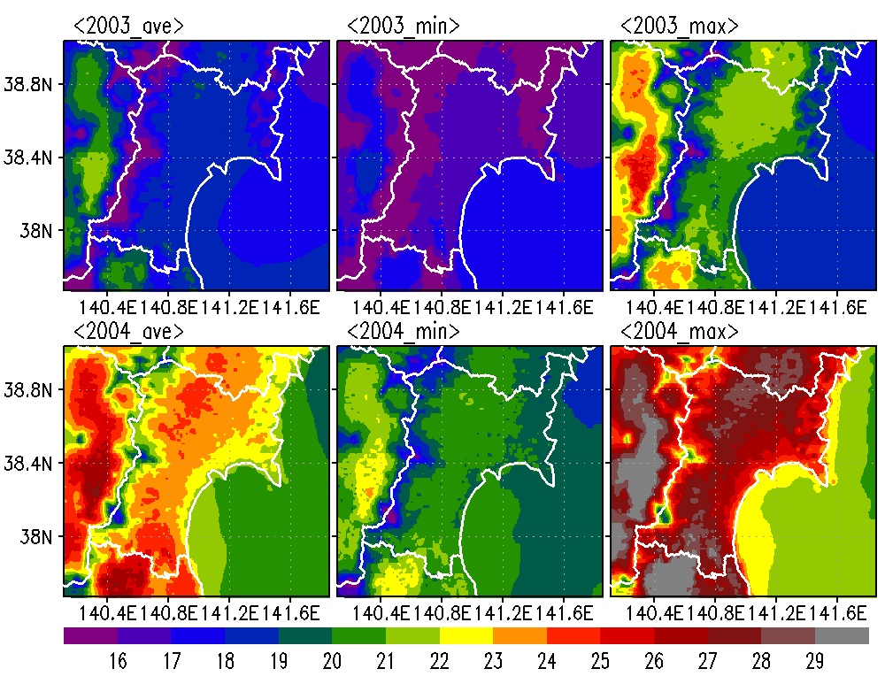
日平均、最低、最高気温＠地上2m
月平均値
最低気温
最高気温
2003年
2004年

Slide 7
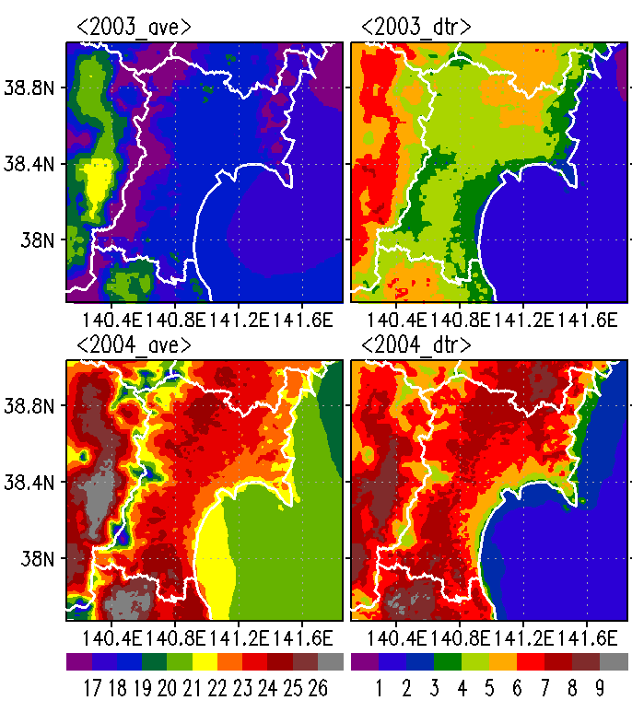
日平均、最低、最高気温＠地上
月平均値
日較差
標準偏差
2003年
日較差=
最高気温－最低気温
2004年
Color: temperature at 2-m height
Vector: wind at 10-m height

Slide 8
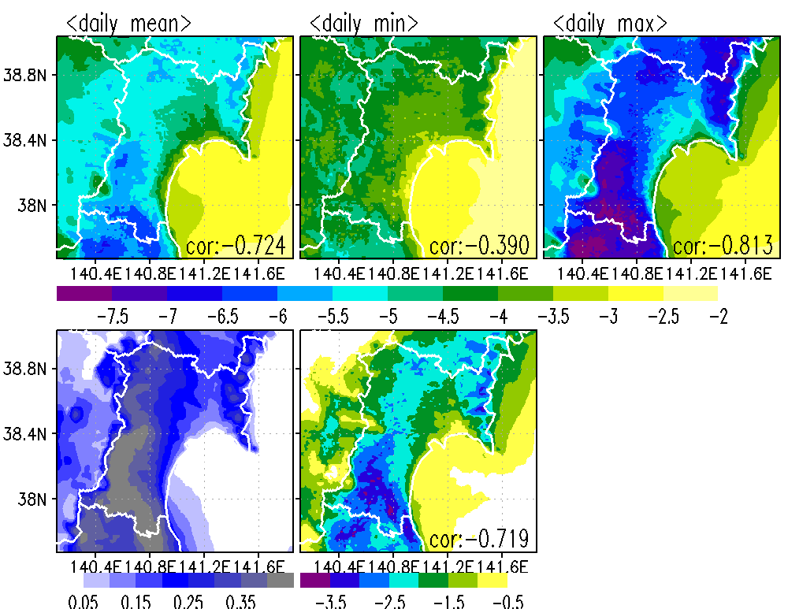
2003年と2004年の差
月平均気温差
日最低気温差
日最高気温差
2003年－2004年（下層雲量との相関）
平均気温差：4～6K（相関係数: -0.72）
最低気温差：3～5K（相関係数: -0.39）
最高気温差：4～7K（相関係数: -0.81）
日較差の差：0.5～3.5K（相関係数: -0.72）
下層雲量
気温日較差
下層雲量との空間相関
海上は除く

Slide 9
地域性の分類
気温日変化の地域的な特徴は？
=>クラスター解析（ward法）で日変化の類似性で6~7地域に分類
-平野、山沿い、海岸沿い、内陸など
-2003年/2004年の違いは？
黒線と赤線は似ている
=>クラスター化
気温
時間

Slide 10
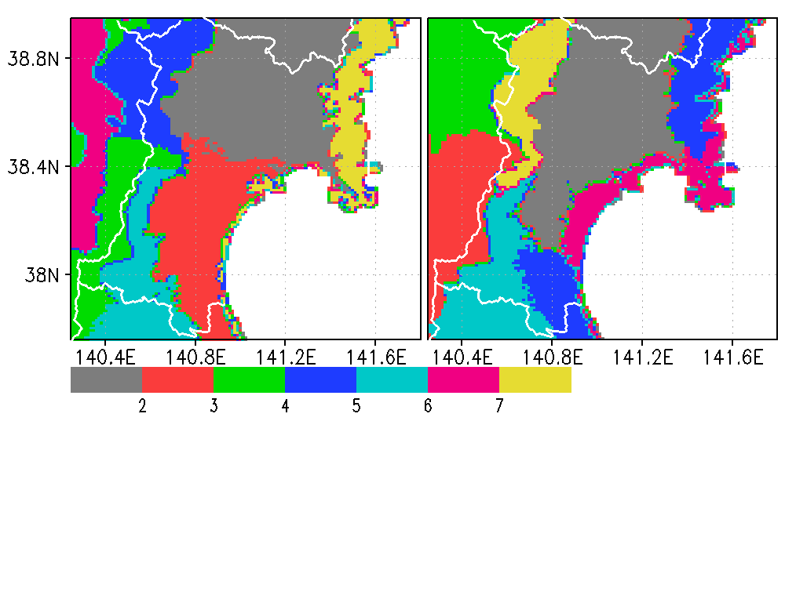
気温日変化の地域性の分類
2003年
2004年
１
２
３
４
５
６
７
クラスター解析で日変化の類似性で分類
各色は各クラスターを示す
2003/2004年でパターンが異なる

Slide 11
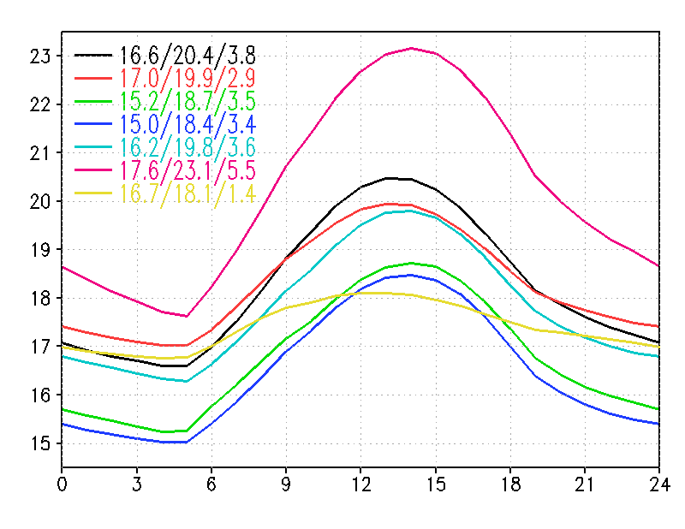
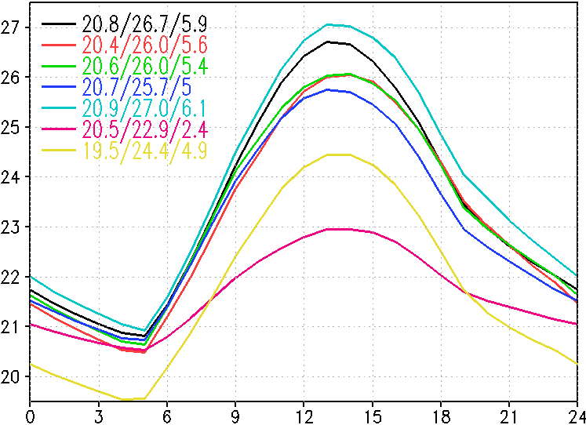
各地域における気温日変化の特徴
2003年
気温
海沿いでも場所によって特徴が異なる
同じ領域でも2003/2004年で特徴が異なる
2004年
各領域で平均
した気温日変化
気温
0
6
Local time
18
24

Slide 12
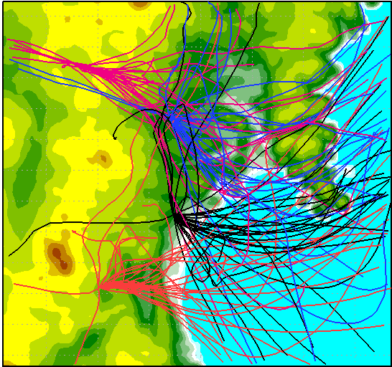
地域性の異なる要因について
流跡線解析の概要
陸上での気団変質の差？
空気塊そのものの差？
向町
2003年
古川
仙台
陸 海
2004年
白石
陸 海
・ある時刻からスタート（ 31日間）
・高度20mで12時間前まで戻る
・側面（海上）に達したらストップ

Slide 13
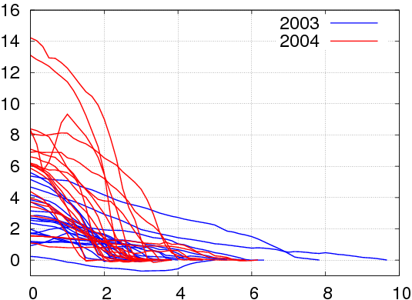
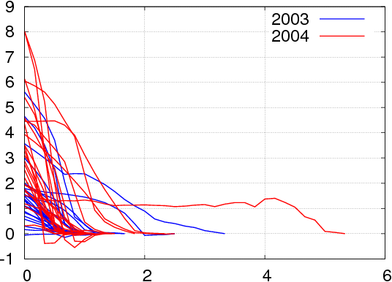
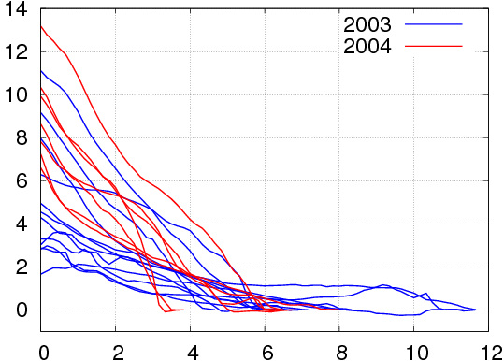
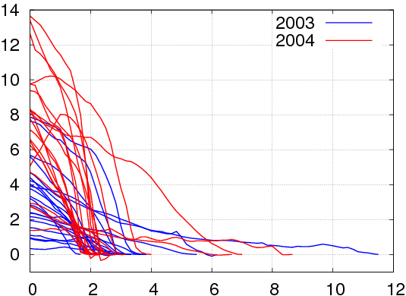
流跡線に沿った温位偏差
14LT
古川
仙台
向町
白石
時間（hour）
時間（hour）
Notes:
流跡線図
流跡線に沿った気温変化

Slide 14
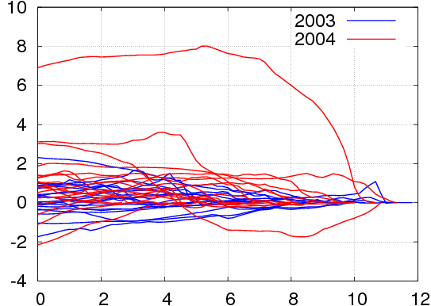
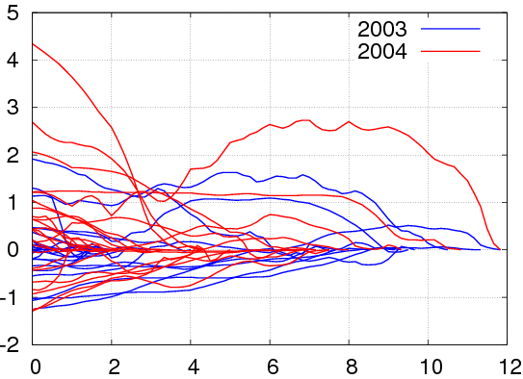
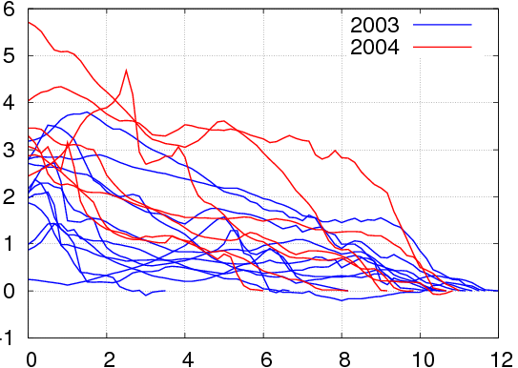
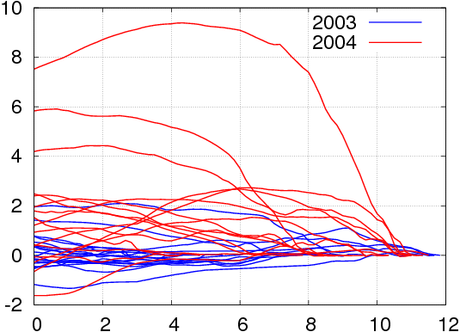
流跡線に沿った温位偏差
05LT
古川
仙台
向町
白石
時間（hour）
時間（hour）

Slide 15
まとめ
2003/2004年7月について、1kmメッシュで再現された気温日変化の地域性を調べた。
・平均気温：2003年（4~6度低）＜2004年
・気温日較差： 2003年（1~3度小）＜2004年
日最低気温：2003年（3~5度低）＜2004年
日最高気温：2003年（4~7度低）＜2004年
・気温日変化の特徴をクラスター解析で分類
同じ海岸域でも日較差などが異なる
2003/2004年で地域性の分類が異なる
・気温差の要因を調べるため、後方流跡線解析
日中：陸上での昇温による
夜間：ほとんど昇温しない～気塊そのものの温度差
（当たり前？）

Slide 16
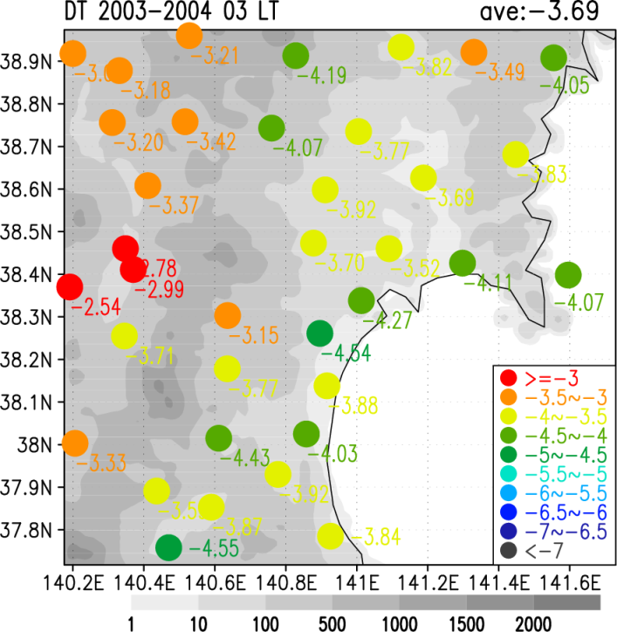
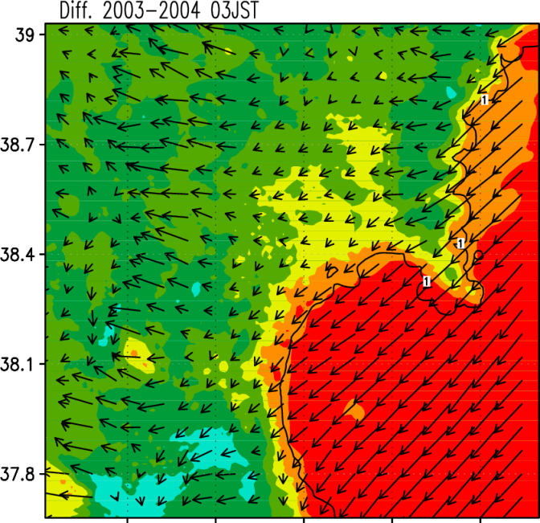
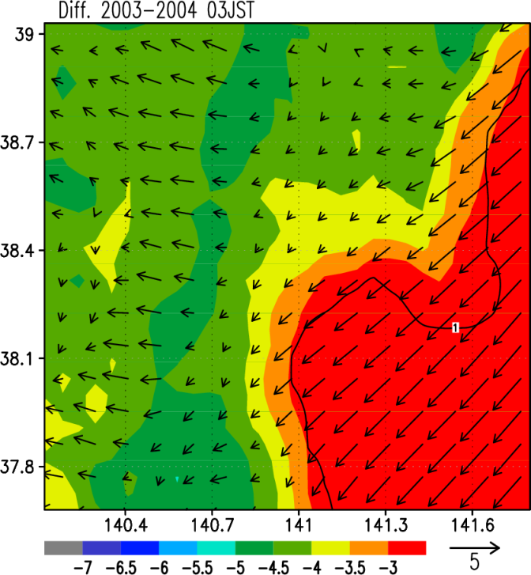
Comparison of difference in Temp.
AMEDAS
NHM1km
NGSST
月平均気温の
2003年-2004年
East-west constrast
MANAL
NHM5km
03LT
Notes:
宮城県周辺でのアメダスの分布図
間隔粗い、不十分
MANALは10km、不十分

Slide 17
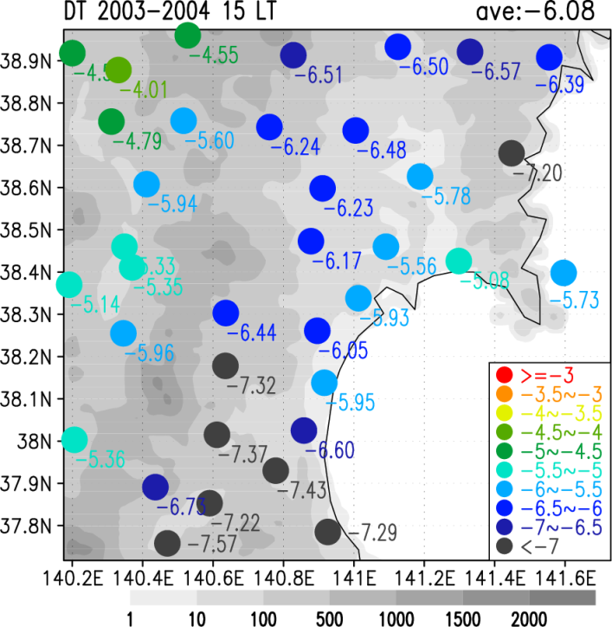
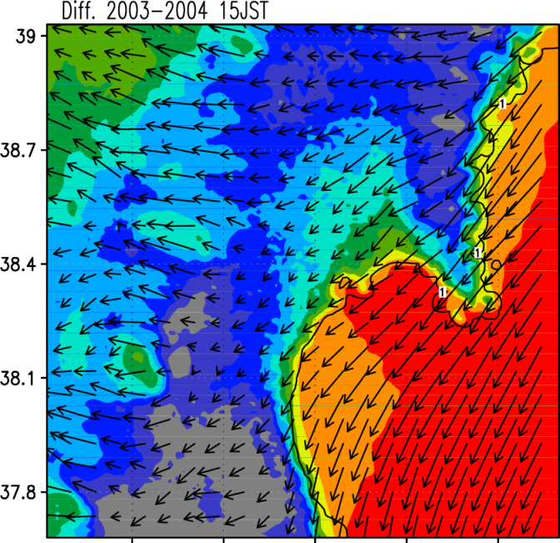
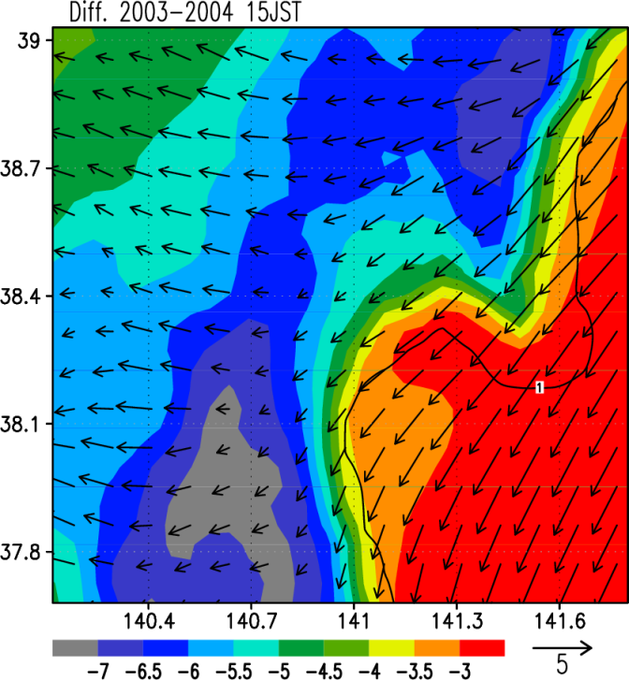
Comparison of difference in Temp.
AMEDAS
NHM1km
NGSST
MANAL
NHM5km
15LT
Notes:
宮城県周辺でのアメダスの分布図
間隔粗い、不十分
MANALは10km、不十分

Slide 18
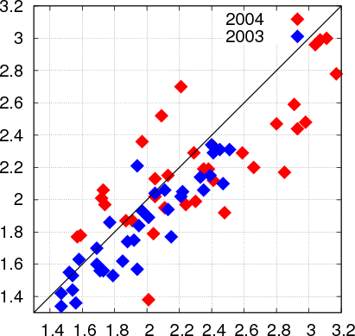
日較差のRMSEの散布図
1km＜5km
各観測地点
月平均値
1km
5km
DTR = Diurnal Temperature Range
DTR = daily Tmax - daily Tmin

Slide 20
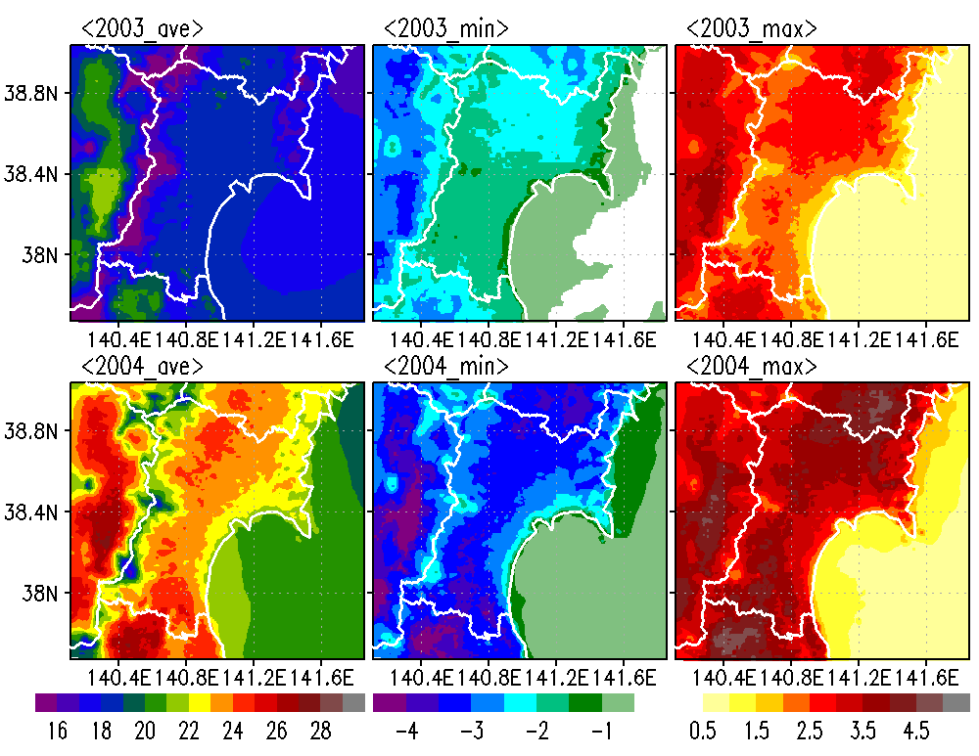
日平均、最低、最高気温＠地上
月平均値
最低気温－平均
最高気温－平均
2003年
2004年
Color: temperature at 2-m height
Vector: wind at 10-m height

Slide 21
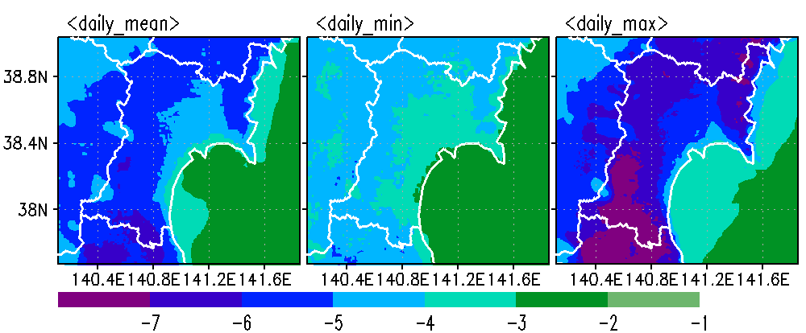
日平均、最低、最高気温＠地上
月平均値
最低気温
最高気温
2003-2004年
地上気温の差（2003-2004）：３～７K
・場所（海岸、内陸、山岳）
・時刻（朝方、日中）
Color: temperature at 2-m height
Vector: wind at 10-m height

Slide 22
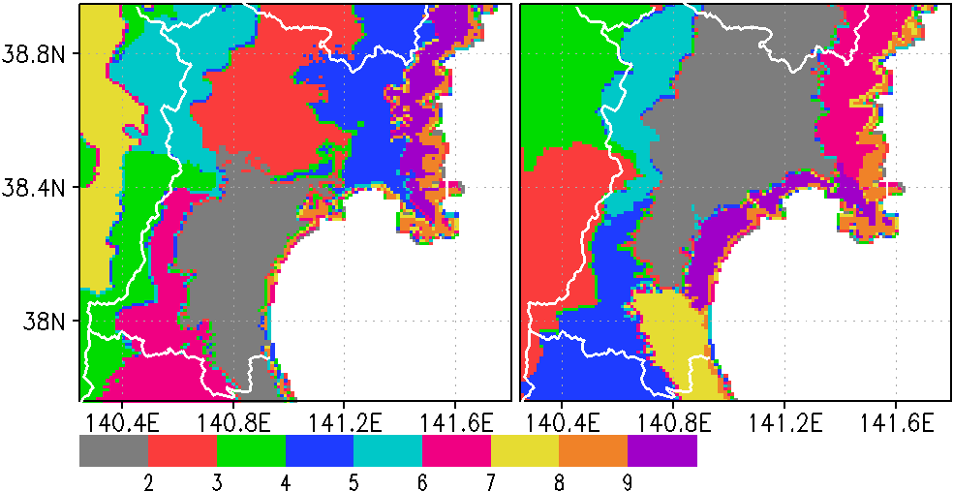
地域性の分類
2003年
2004年
１
２
３
４
５
６
７
８
９
クラスター解析
日変化の類似性で分類
Color: temperature at 2-m height
Vector: wind at 10-m height

Slide 23
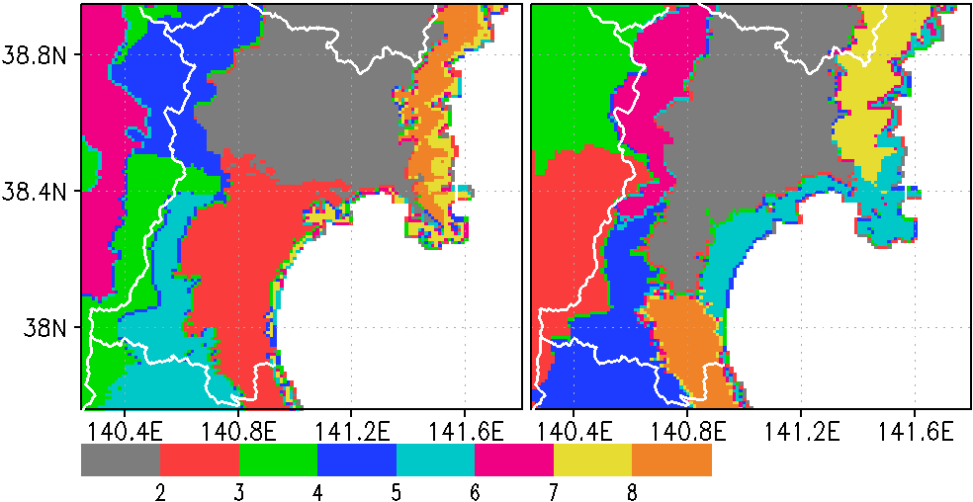
地域性の分類
2003年
2004年
１
２
３
４
５
６
７
８
クラスター解析
日変化の類似性で分類
Color: temperature at 2-m height
Vector: wind at 10-m height

Slide 24
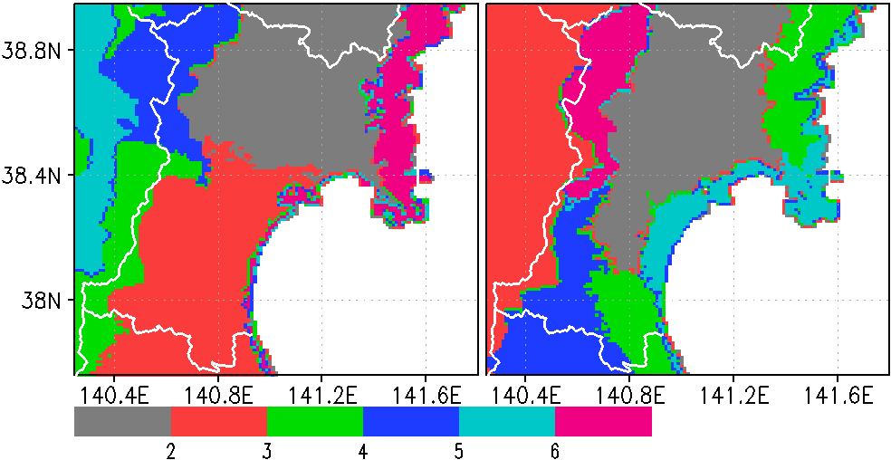
地域性の分類
2003年
2004年
１
２
３
４
５
６
クラスター解析
日変化の類似性で分類
Color: temperature at 2-m height
Vector: wind at 10-m height

Slide 25
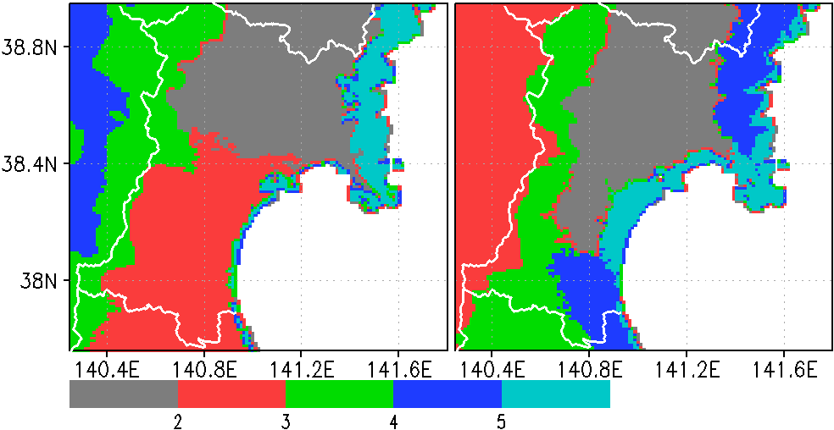
地域性の分類
2003年
2004年
１
２
３
４
５
クラスター解析
日変化の類似性で分類
Color: temperature at 2-m height
Vector: wind at 10-m height

Slide 26
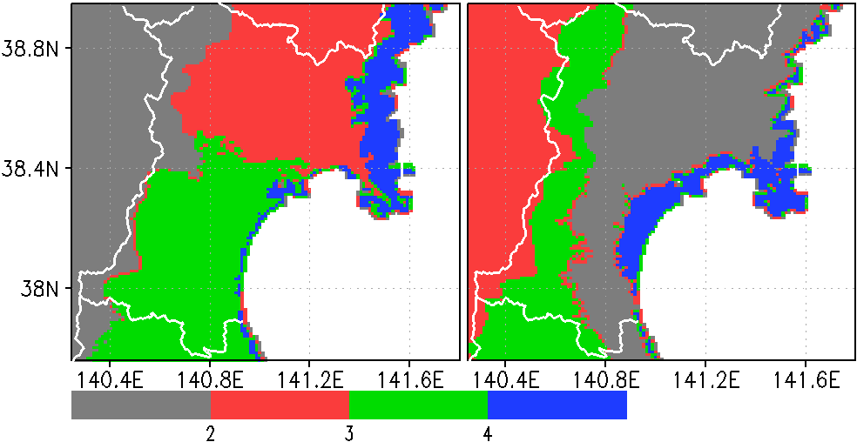
地域性の分類
2003年
2004年
１
２
３
４
クラスター解析
日変化の類似性で分類
Color: temperature at 2-m height
Vector: wind at 10-m height

Slide 27
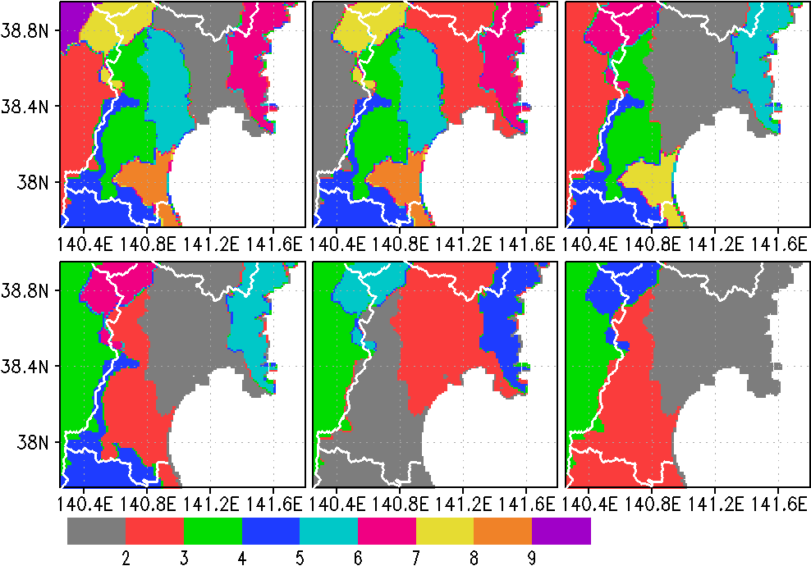
地域性の分類
2003年
地上気温

Slide 28
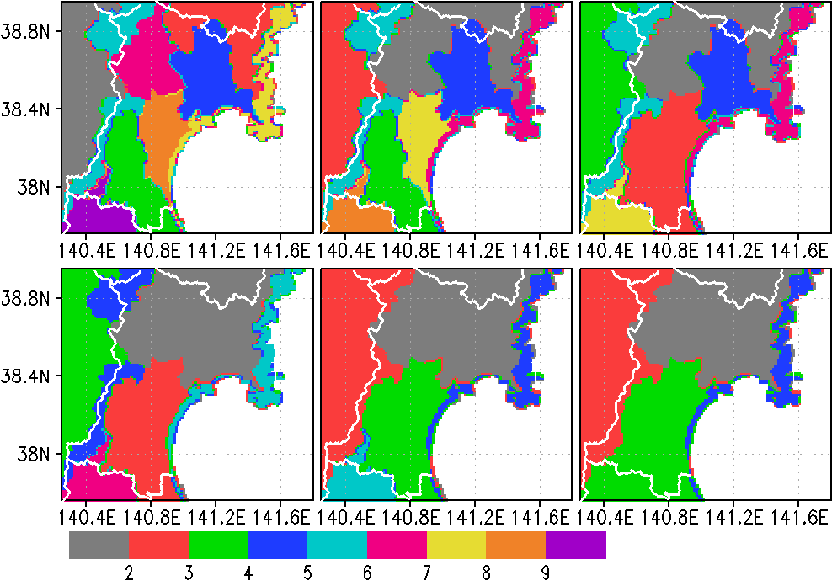
地域性の分類
2004年
地上気温

Slide 29
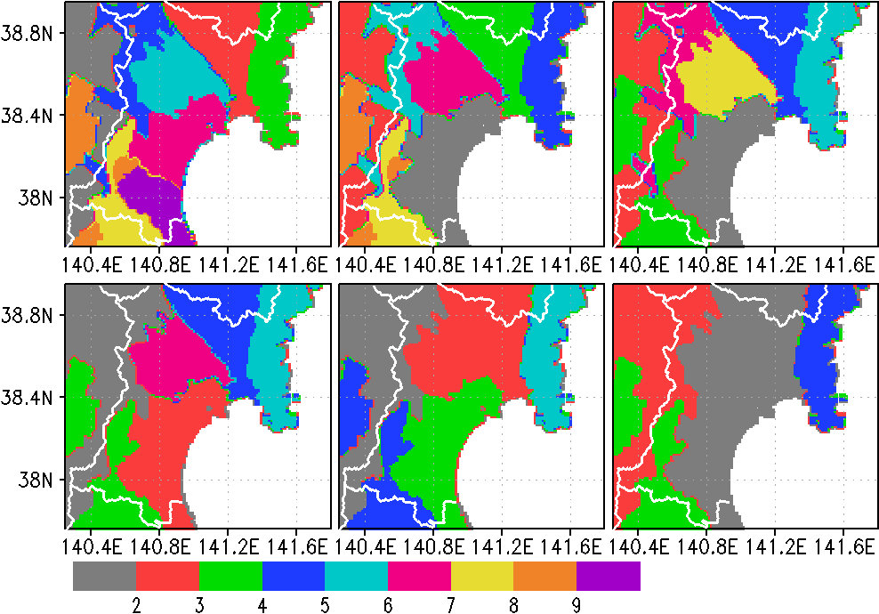
地域性の分類
2003年
東西風

Slide 30
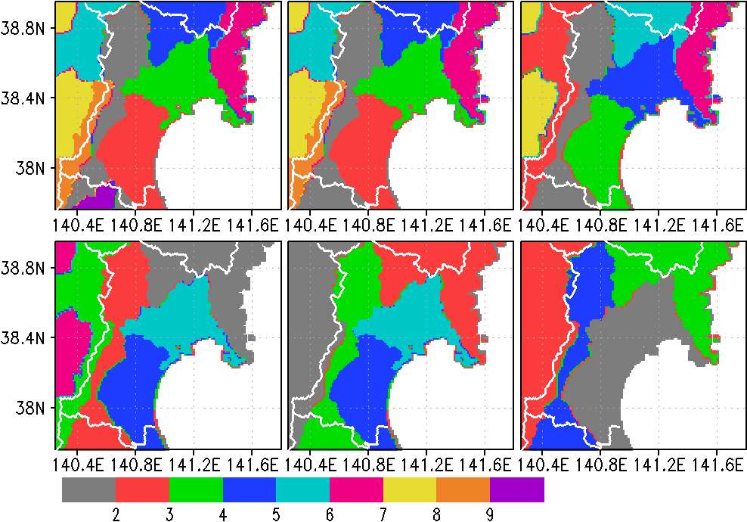
地域性の分類
2004年
東西風

Slide 31
地域性の分類
2003年
下層雲量

Slide 32
地域性の分類
2004年
下層雲量

Slide 33
各地域性の気温日変化の特徴
2003年
A: 最低気温が低め
B: 気温日較差が大きい
C:気温日較差が小さい
D: 最高気温が高め
など
各分類域で平均した気温日変化

Slide 34
各地域性の気温日変化の特徴
2004年
各分類域で平均した気温日変化

Slide 35
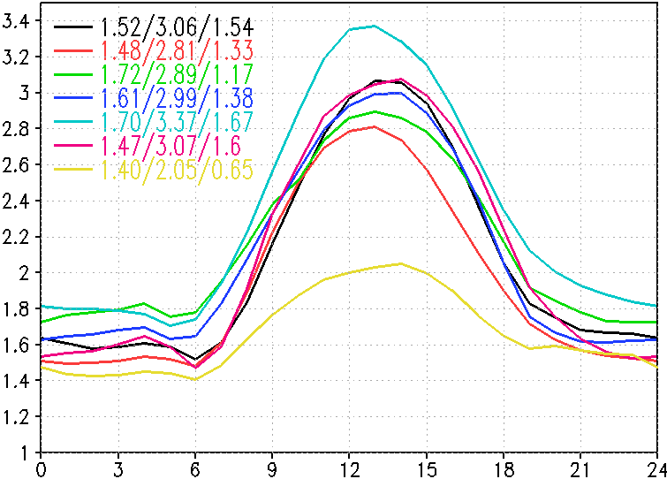
各地域性の気温日変化の標準偏差
2003年
各分類域で平均した気温日変化

Slide 36
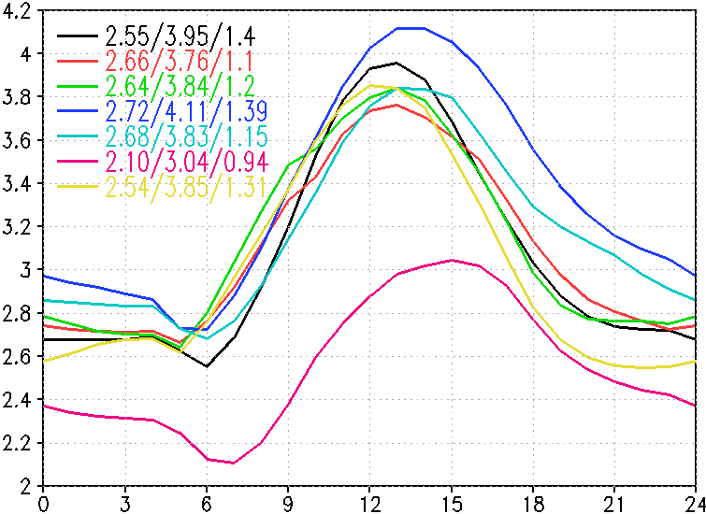
各地域性の気温日変化の標準偏差
2004年
各分類域で平均した気温日変化

Slide 37
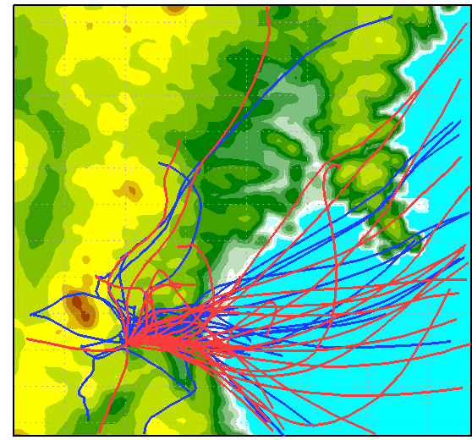
地域性の異なる要因について
流跡線解析の概要
陸上での気団変質の差？
空気塊そのものの差？
05LT
14LT
地上気温の差（2003-2004）：３～７K
・場所（海岸、内陸、山岳）
・時刻（朝方、日中）

Slide 39
農業気象情報の確率予報システム
JMA Global Ensemble Forecast (51メンバー)
~60km
Mem-1
Mem-2
Mem…
Mem-51
downscaling
~1km
1km予報-1
1km予報-2
1km予報…
1km予報-51
application
農業モデル予測結果１
農業モデル予測結果2
農業モデル予測結果…
農業モデル予測結果51
e.x. BLASTAM
確率的高解像度農業気象情報の作成・提供

Slide 40
ダウンスケールの誤差要因
全誤差
~2days?
グローバルスケール
の境界値誤差
初期値
の誤差
境界値の誤差
メソスケールの
境界値誤差
アメダスで
比較・検証
DS（モデル）による誤差
予報時間
予報
診断

Slide 41
ダウンスケールの誤差要因＋α
全誤差
~2days?
グローバルスケール
の境界値誤差
初期値
の誤差
境界値の誤差
メソスケールの
境界値誤差
アメダスで
比較・検証
DS（モデル）による誤差
農業モデルの誤差
農業モデル
の誤差
予報時間
予報
診断

Slide 42
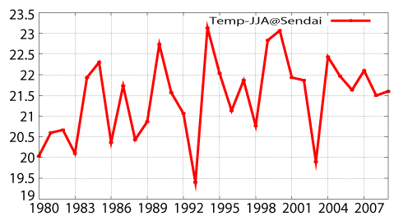
仙台の夏季地上気温の年々変動
JJA-Temp@Sendai
1994
2004
Temp. (degree C)
2003
1993
Time (year)
アメダスの気温、6-8月の平均値
Notes:
Interannual variation of temperature in JJA at Sendai

Slide 43
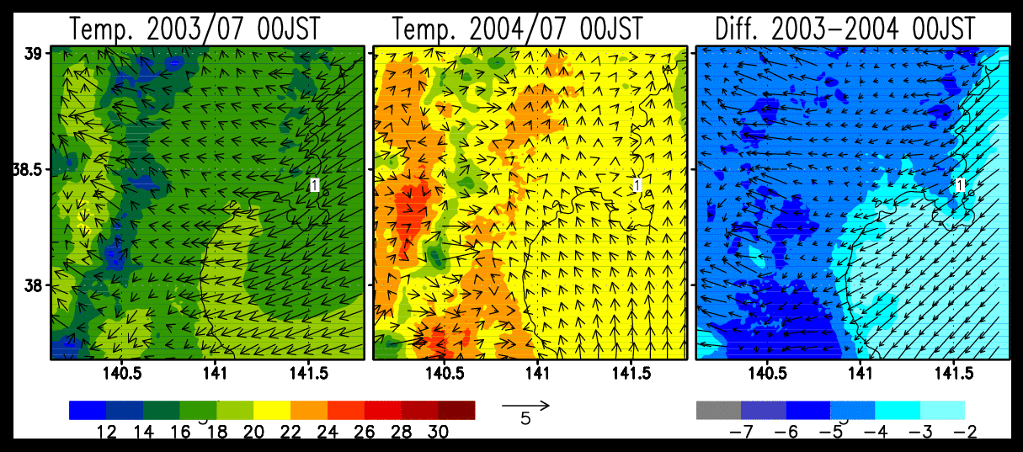
地上気温と風の日変化
地上気温の差（2003-2004）：３～７K
・場所（海岸、内陸、山岳）
・時刻（朝方、日中）
Color: temperature at 2-m height
Vector: wind at 10-m height

Slide 44
地上気温と下層雲量
地上気温の差
下層雲量の差
Diff. 2003-2004
地上気温差～下層雲量差
LLC: Low-Level Cloud
Notes:
場所によって気温差は大きく異なる
→ヤマセの影響の局所的な違い
ULWT(~OLR)とIR1を比較したら？

Slide 45
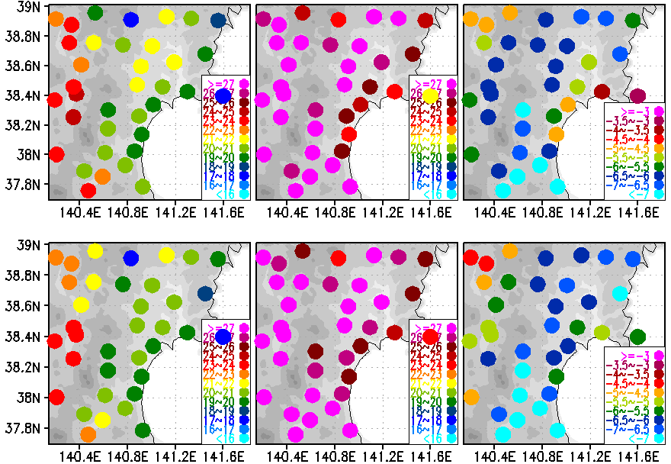
アメダスの気温との比較
NHM1km
2003
2004
2003-2004
14LT
再現された気温場～観測と整合
AMEDAS
Notes:
宮城県周辺でのアメダスの分布図
間隔粗い、不十分
MANALは10km、不十分

Slide 46
誤差について
ME: 平均誤差（バイアス）
RE: ランダム誤差
T_{m}: モデルの地上気温
T_{o}: アメダスの地上気温
各地点、各時刻で計算
Notes:
宮城県周辺でのアメダスの分布図
間隔粗い、不十分
MANALは10km、不十分

Slide 47
2003/2004の地上気温のランダム誤差
05LT
2003
2004
2003-2004
14LT
Notes:
宮城県周辺でのアメダスの分布図
間隔粗い、不十分
MANALは10km、不十分

Slide 48
まとめ
■ 2003/2004年7月の地域気候
・気温日変化の局所性（海岸、山岳、内陸）
・局所性の年々差
=> 総観場（下層雲量）が異なるため
■ ダウンスケーリングによる誤差
・気温バイアス: -1~2K bias, ランダム誤差: 1~3K
・ランダム誤差：日中大（2003）、夜間大（2004）
・ランダム誤差：内陸＞海岸域
・気温日較差: 1kmメッシュで誤差を低減
=> 雲の再現性が良くなった？（要確認）

Slide 49
今後の課題
ヤマセの理解
1kmメッシュの有難味
初期値・境界値の影響
誤差要因の特定、改善
気象データの使い道

Slide 50
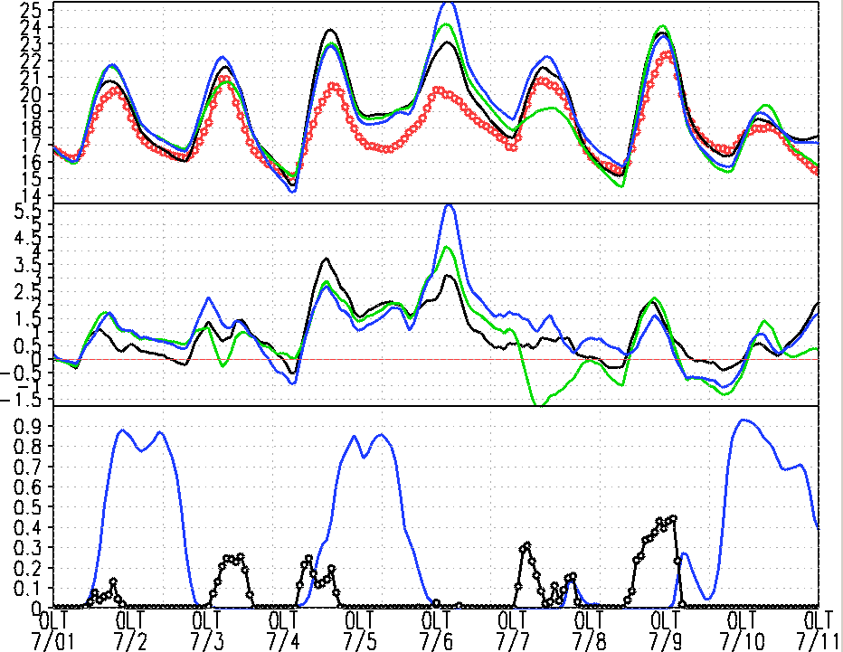
初期値・境界値の影響
2003年7月
アメダス
MANAL
JRA
ERA

Slide 51
まとめ-２
■ 誤差要因
・気温ME/RMSE ：~1K warm bias, ~2K
－ 2003: RE is large in daytime
－ 2004: RE is large in night-early morning time
－ Regional feature: RE is larger in inland than in coastal area
－Error of DTR: reduce by NHM1km
（downscaling gain???）
・Error of shortwave radiation is related to error of temp in 2003.
（cloud amount might be overestimated in nighttime in 2004）
－is closely related to Error of DTR

Slide 52
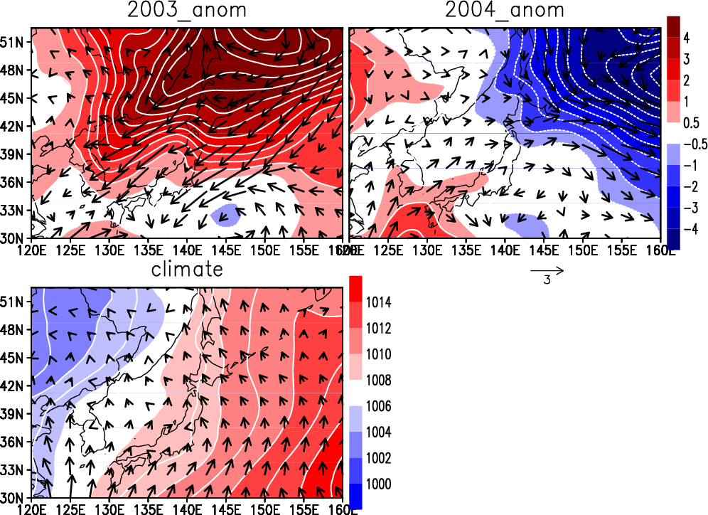
Synoptic pattern in 2003/2004 Ps & Wind
2003/07
2004/07
Cold summer
Hot summer
1988-2007/07
Monthly mean by JRA
Top-left: 2003/7 anomaly
Top-right: 2004/7 anomaly
Bottom-left: 20-yr mean
Notes:
宮城県周辺でのアメダスの分布図
間隔粗い、不十分
MANALは10km、不十分

Slide 53
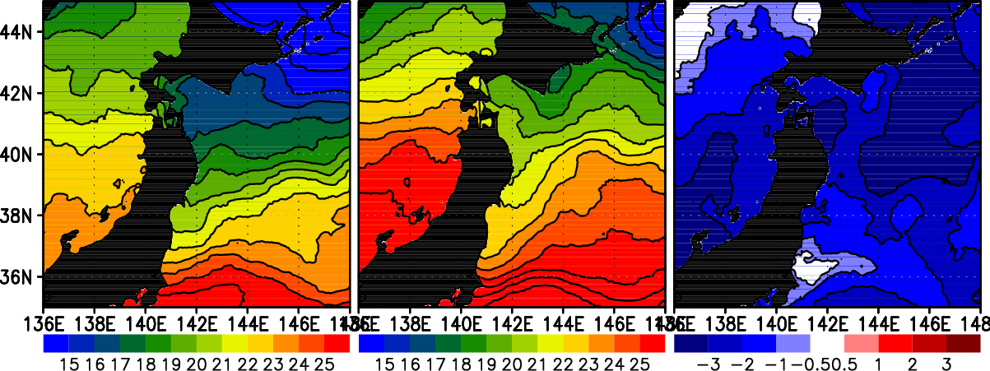
SST distribution in 2003/2004
2003/07
2004/07
2003/07-2004/07
Monthly mean by NGSST
Left: 2003/7
Center: 2004/7
Right: 2003/7- 2004/7
Notes:
宮城県周辺でのアメダスの分布図
間隔粗い、不十分
MANALは10km、不十分

Slide 54
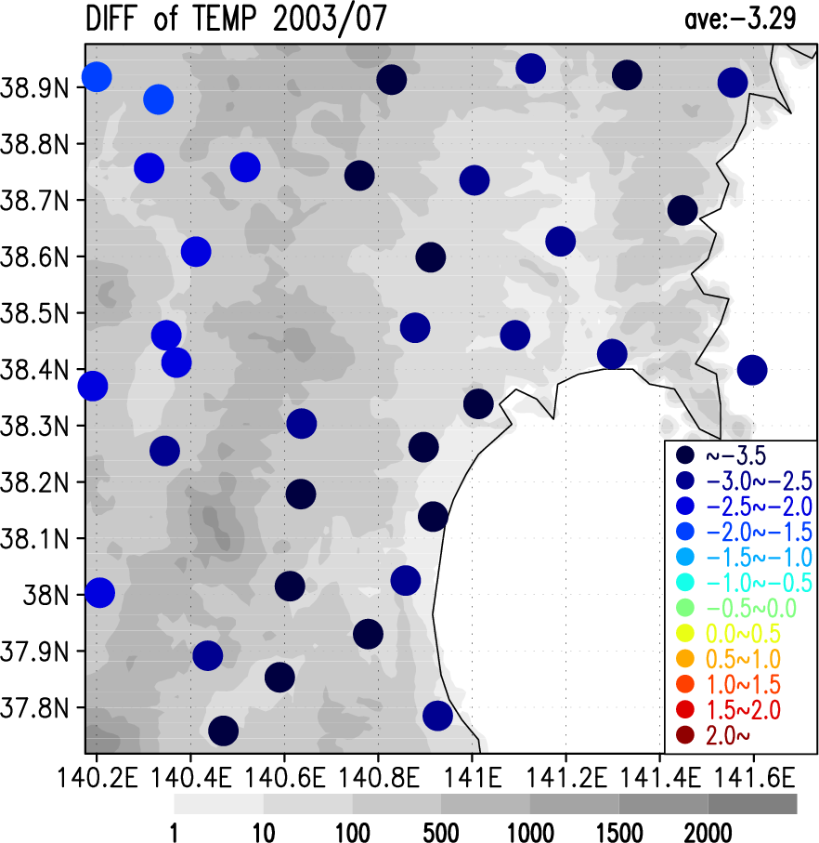
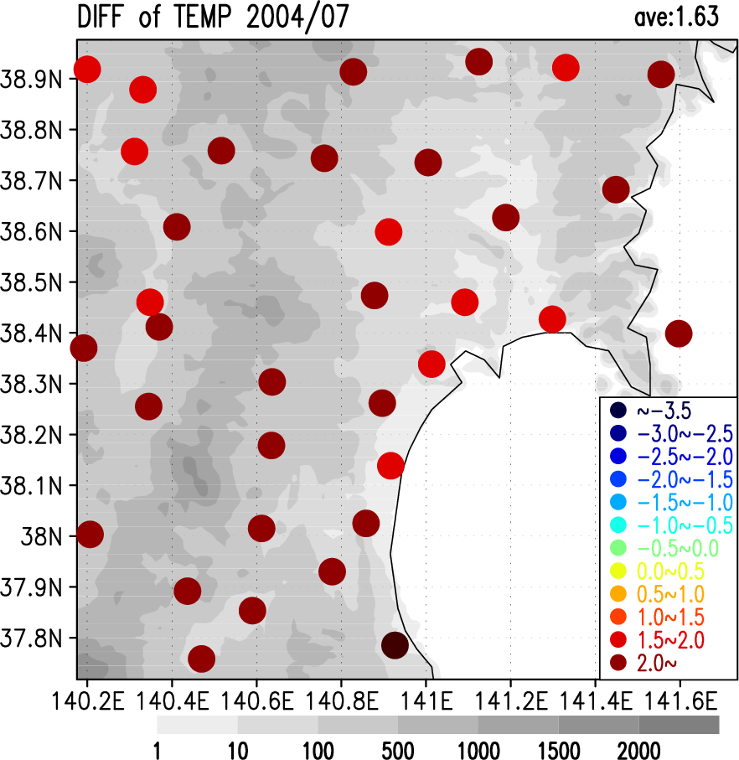
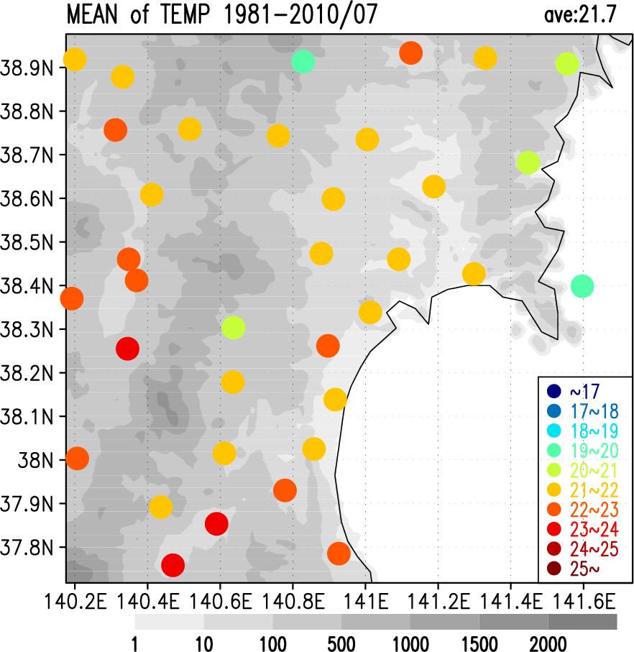
Temperature anomaly in 2003/2004
JJA-Temp@Sendai
2004
AMeDAS: Automated Meteorological Data Acquisition System
Temp. (degree C)
2003
Time (year)
2003/7 Temp anomaly
2004/7 Temp anomaly
Monthly mean by AMeDAS
Cold summer
（~3K lower）
Hot summer
（~2K higher）
Notes:
Interannual variation of temperature in JJA at Sendai

Slide 55
Experimental design
33(32)-days integration for 5-km (1-km) mesh
MANAL
（10km）
6-hourly data
NHM5km
6-hourly nesting => 1-hourly output
NHM1km
1-hourly nesting=> 1 hourly output
2003/6/29 09LT
2003/8/1 09LT
Analysis period
2003/7/1 00LT
2003/8/1 00LT
MANAL : mesoscale objective analysis with 10-km mesh by JMA
Notes:
Output 1-km mesh data with 1 hour interval => What degree downscaling includes error by itself?

Slide 56
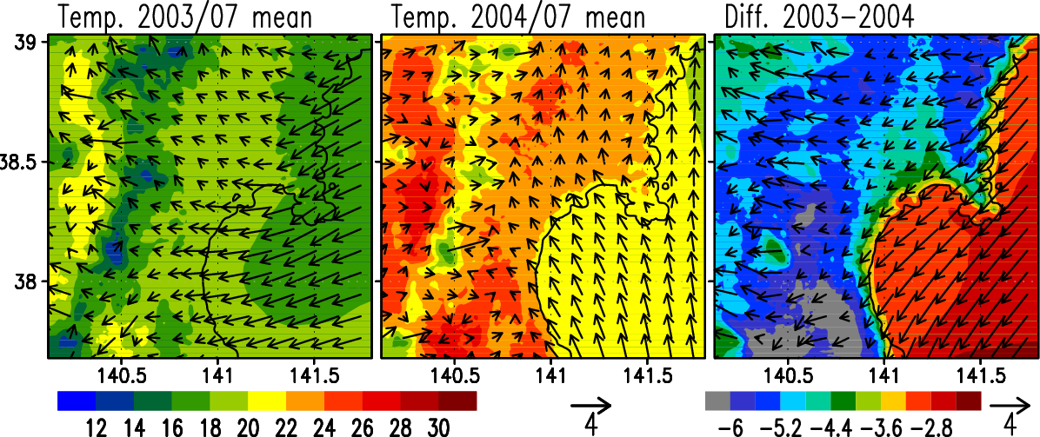
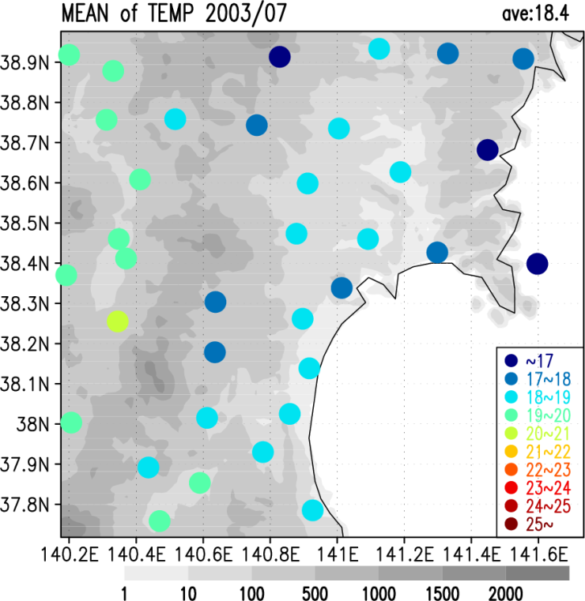
Comparison of Temp in 2003/2004
NHM1km
AMEDAS
Notes:
宮城県周辺でのアメダスの分布図
間隔粗い、不十分
MANALは10km、不十分

Slide 57
Comparison of temperature in 2003/2004
NHM1km
2003
2004
2003-2004
05LT
Magnitude of temperature difference is -3 ~ -4 K at 05LT (early-morning)
AMEDAS
Notes:
宮城県周辺でのアメダスの分布図
間隔粗い、不十分
MANALは10km、不十分

Slide 58
Mean error map of Temp in 2003/2004
05LT
2003
2004
14LT
Notes:
宮城県周辺でのアメダスの分布図
間隔粗い、不十分
MANALは10km、不十分

Slide 59
Diurnal variation of low-level cloud
Magnitude of temperature difference
is related to magnitude of cloud amount
Cold northeasterly
warm southeasterly
Color: low-level cloud
Vector: wind at 10-m height
Notes:
場所によって気温差は大きく異なる
→ヤマセの影響の局所的な違い
ULWT(~OLR)とIR1を比較したら？

Slide 60
Day-to-day variation of LLC
05LT
2003
2004
2003-2004
LLC
Temp.
Notes:
宮城県周辺でのアメダスの分布図
間隔粗い、不十分
MANALは10km、不十分

Slide 61
Diurnal variation of surface Temp.
2003-2004
Climate
Temperature (degC)
2004
Difference between 2003 and 2004 (degC)
2003
Time (LT)
Notes:
宮城県周辺でのアメダスの分布図
間隔粗い、不十分
MANALは10km、不十分

Slide 62
2003/2004年の気温差の時系列
Difference between 2003 and 2004 (degC)
Time (LT)
Notes:
宮城県周辺でのアメダスの分布図
間隔粗い、不十分
MANALは10km、不十分

Slide 63
Time-series of Temp in NHM1km/AMEDAS
AMEDAS
2003/07
NHM1km
Temperature
warm bias
cold bias
Error (K)
ME
Date(day)

Slide 64
Time-series of Temp in NHM1km/AMEDAS
2004/07
Temperature
warm bias
AMEDAS
cold bias
NHM1km
Error (K)
ME
Date(day)

Slide 65
Time-series of Temp in NHM1km/5km/AMEDAS
Date: 2003/07/01-11
Date: 2004/07/01-11
AMEDAS
NHM1km
ME
Date(hour)
Sunshine duration（AMeDAS）
Total cloud fraction（NHM1km）
雲あり(モデル)→夜間のwarm bias
=>放射冷却の抑制

Slide 66
VIS/IR1 and sunshine duration

Slide 67
Scatter plot of ME in DTR
2003/7: 1km～5km
2004/7: 1km＜5km
1km
Monthly mean
at each station
Downscale gain???
5km
DTR = Diurnal temperature range
DTR = daily maximum temp. - daily minimum temp.

Slide 68
Scatter plot of RMSE in DTR
2003/7: 1km～5km
2004/7: 1km＜5km
1km
Monthly mean
at each station
5km

Slide 69
ヤマセとは
2003/7/17 09JST weather chart
2003/7/17 12JST GMS/VIS
Cold northeasterly
Yamase cloud
（from TENKI）
（from kochi univ.）
Cold and moist easterly~northeasterly, usually associated with low-level clouds (Yamase cloud).
yields a cold summer (1993, 2003), serious damage to rice crop.
Notes:
Yamase often associates with low-level clouds
Low-level cloud is small horizontal scale so, downscaling simulation is effective way to reproduce low-level cloud and understand it.
Why is Yamase selected? To examine what degree cloud resolving simulation is effective to capture low-level cloud like Yamase.
yields a cold summer (1993, 2003), serious damage to rice crop (Kondo 1988)

Slide 70
ヤマセに関連する局地気候研究
温暖化研究 10kmメッシュ
気候モデルのダウンスケールで地球温暖化時のヤマセの発生頻度、強度の予測
地域特性研究 1kmメッシュ
事例研究(2003年7月と2004年7月の比較)
物理過程研究100mメッシュ
下層雲解像モデルによる雲の形成過程研究

Slide 71
下層雲量と気温誤差の日々の変動
2003
2004
2003-2004
14LT
LLC
Temp.
Notes:
宮城県周辺でのアメダスの分布図
間隔粗い、不十分
MANALは10km、不十分

Slide 72
ゾンデとの比較 ~2003年 7月~
東西風
南北風
気温
相対湿度

Slide 73
ゾンデとの比較 ~2004年 7月~
東西風
南北風
気温
相対湿度

